Slide 1
AI全链路可观测性平台设计方案
让智能体「看得见、调得动、信得过」
● 指标监控
● 会话回放
● 链路追踪
● AI洞察
● 日志告警
从监控大屏到智能诊断 —— 构建生产级 AI 可观测体系

Slide 2
AI 可观测方案
让智能体「看得见、调得动、信得过」
从监控大屏到智能诊断 —— 构建生产级 AI 可观测体系
基于 IMA「AI可观测」知识库及行业实践 | 2026.07

Slide 3
目录
01
02
03
背景与挑战
内核与标准
方案架构
AI 系统可观测盲区
什么是 AI 可观测
DEMO 与生产版总览
04
05
06
核心能力
选型与案例
演进路线
六大可观测能力模块
平台对比+手机银行落地
DEMO→生产级+AIOps

Slide 4
AI可观测的必要性
传统APM已无法满足AI应用的可观测需求
传统APM的三大盲区
银行AI可观测四大核心需求
LLM调用黑盒
全链路可见
无法追踪模型推理耗时、Token消耗、提示词内容
从用户请求到模型响应，每一跳都可追踪
合规审计
Agent决策不可见
交互记录完整留存，满足金融监管追溯要求
多步推理链路断裂，中间过程无法回溯
智能告警
异常检测 & 根因分析，不等用户投诉先发现问题
用户体验盲区
缺乏会话级观测，无法重现用户真实交互路径
性能优化
Token消耗、延迟瓶颈实时可见，驱动降本增效
对比维度 | 传统APM | AI可观测平台
观测粒度 | 服务级 (HTTP/gRPC) | 会话级 + 轮次级 + Span级
LLM可见性 | 无 | Token/延迟/Prompt全量记录
回放能力 | 不支持 | 逐轮会话回放 & 重放
根因分析 | 手动排查 | AI驱动的智能洞察
AI可观测设计方案
2

Slide 5
背景与挑战：AI 系统的可观测盲区
HTTP 200 但答非所问
50%
LLM 可观测投资
2028 年占 GenAI 预算
API 全绿，但大模型回复事实错误、幻觉严重。传统监控看不见「答案质量」
成本悄悄翻倍
Gartner
Token 用量无追踪，RAG 检索静默退化，异常调用拖垮预算
15%
2026 年当前占比
增长空间巨大
编排失控·自主副作用
2025 年案例：自治 Agent 误执行 DROP DATABASE，所有指标全绿
Gartner
核心洞察
21%
组织对 Agent
有实时可见性
传统 APM 三支柱（Metrics / Logs / Traces）无法回答 AI 系统特有的问题：
「答对了吗？」「花了多少钱？」「哪个意图出了问题？」
Gartner 预测 2028 年 LLM 可观测投资将占 GenAI 部署 50%，2026 年仅 15%——窗口期紧迫
行业调研

Slide 6
为什么需要 AI 可观测？
维度 | 传统可观测 | AI 可观测
观测对象 | 应用、中间件、基础设施 | LLM 调用、Agent 链路、意图语义
问题类型 | 错误、延迟、吞吐 | 幻觉、意图漂移、Token 成本、转化率
根因定位 | 日志堆栈、链路耗时 | 多轮会话、Prompt 效果、模型版本
决策支持 | 告警 + 人工排障 | 智能洞察 + 行动建议 + 自动闭环
用户痛点与需求
• 黑盒：不知道 AI 真实在生产环境里给了什么答案
• 贵：每次调用都在烧钱，却无法衡量投入产出
• 慢：用户抱怨卡，但瓶颈在 LLM 还是 Prompt？
• 失控：多 Agent 协作时，调用路径与责任边界不清
• 合规：敏感会话、金融数据需要可追溯、可审计

Slide 7
AI可观测的必要性
传统APM的三大盲区
用户痛点与需求
LLM调用黑盒
• 黑盒：不知道 AI 真实在生产环境里给了什么答案
• 贵：每次调用都在烧钱，却无法衡量投入产出
• 慢：用户抱怨卡，但瓶颈在 LLM 还是 Prompt？
• 失控：多 Agent 协作时，调用路径与责任边界不清
• 合规：敏感会话、金融数据需要可追溯、可审计
无法追踪模型推理耗时、Token消耗、提示词内容
Agent决策不可见
多步推理链路断裂，中间过程无法回溯
用户体验盲区
缺乏会话级观测，无法重现用户真实交互路径
HTTP 200 但答非所问
API 全绿，但大模型回复事实错误、幻觉严重。传统监控看不见「答案质量」
成本悄悄翻倍
Token 用量无追踪，RAG 检索静默退化，异常调用拖垮预算
编排失控·自主副作用
2025 年案例：自治 Agent 误执行 DROP DATABASE，所有指标全绿

Slide 8
02
内核与标准
什么是 AI 可观测

Slide 9
内核与标准：什么是 AI 可观测
传统三支柱
四大 AI 原语（新增）
M
L
T
评估分数
幻觉率/相关性
Metrics
Logs
Traces
Prompt 快照
版本追踪回放
Token 成本
按意图分账
系统级监控：CPU、内存、QPS
定位「发生了什么」
工具调用树
Agent 编排链路
回答「够不够好、该修什么」
标准锚点：OpenTelemetry GenAI 语义约定 2026 年初稳定
gen_ai.system · gen_ai.request.model · gen_ai.usage.input_tokens 等标准属性，确保跨厂商观测一致性。一条 Agent 请求 = 一棵 Span 树：Root → LLM Completion → Tool Call → ...
设计原则：不改造 LLM SDK → OTel Java Agent 自动拦截 → 标准 OTLP 导出 → 与 Tempo/VM/Loki 统一

Slide 10
AI可观测整体架构
端到端数据流：埋点 → 采集 → 处理 → 存储 → 呈现
业务埋点层
数据采集层
数据处理层
Core服务OTel SDK
OTel Collector
Backend API服务
→
→
javaagent自动注入
OTLP协议接收
Span解析&关联
Span/指标/日志导出
批量压缩&转发
汇聚持久化
↓
数据存储层
前端呈现层
H2 / PostgreSQL
总览大屏 / 指标看板
→
时序指标库
会话回放 / Trace链路
日志: Loki
AI洞察 / 日志告警
标准技术栈：Spring Boot 3 + Spring AI + OpenTelemetry JavaAgent + OTLP Collector + Loki + Grafana
AI可观测设计方案
3

Slide 11
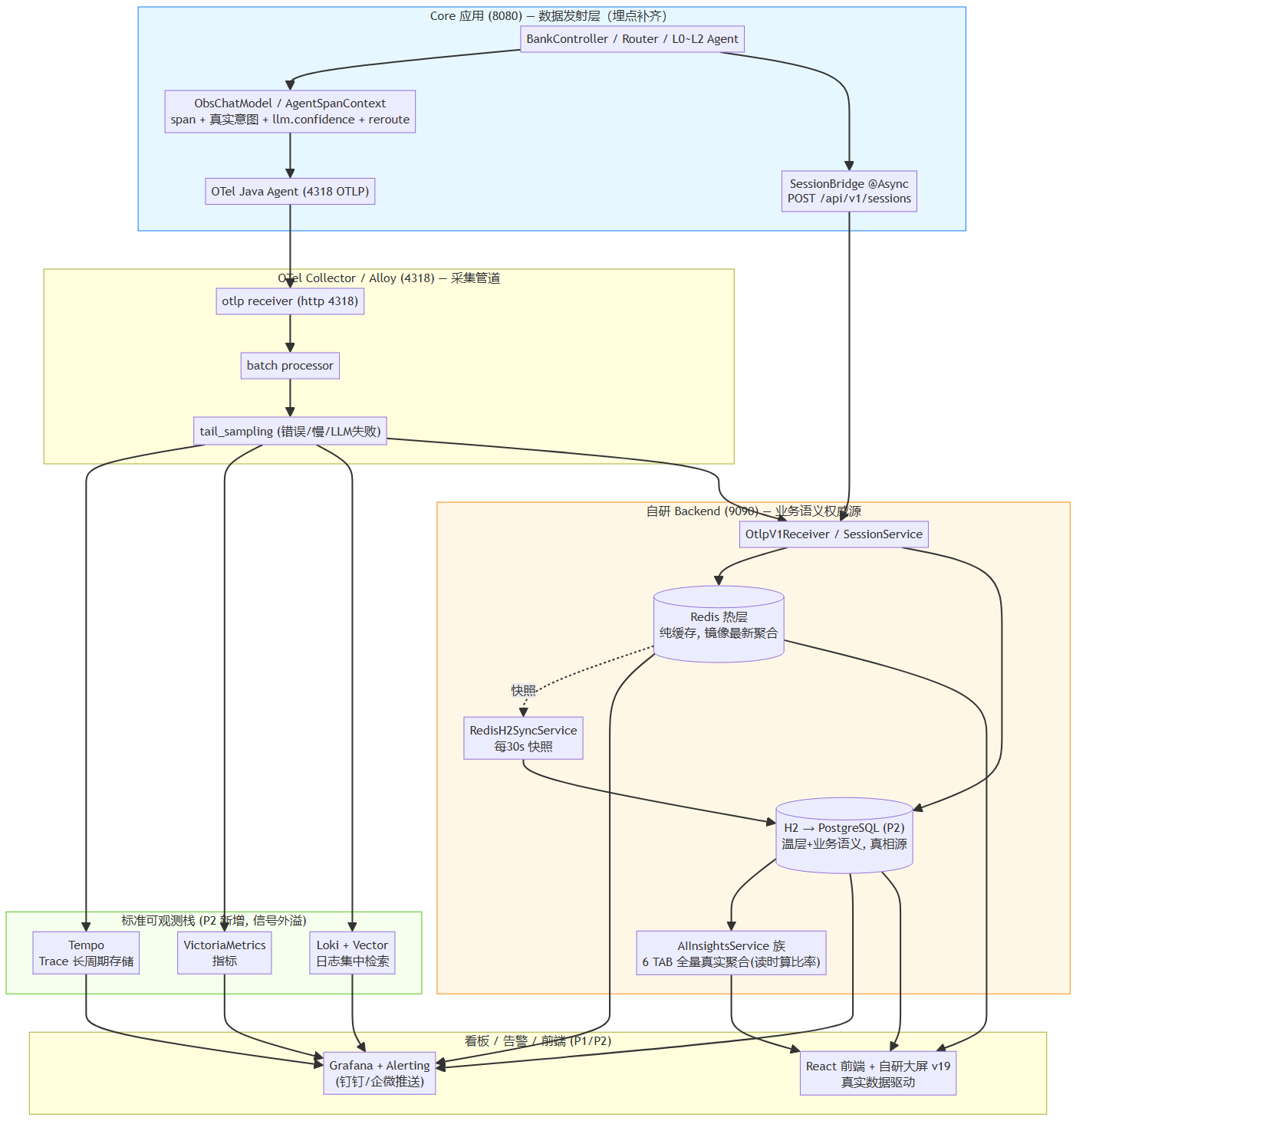

Slide 12
DEMO 架构（V4 开发基线）
10

Slide 13
DEMO 架构（V4 开发基线 · 单体自洽）
Core 8080
银行智能体
ObsChatModel
OTel Agent
采集发射
HTTP拦截+trace注入
span+意图+置信度
+SessionBridge
OTLP
OTel Collector
02
Receiver
Batch
Filter
Export
采集管道
OTLP接收+解码
攒批去重
过滤噪点
导出（单路）
HTTP
OTLP
Backend 9090
03
SessionService
Redis + H2
InsightsEngine
业务处理
接入网关
自管存储·热温层
单层分析引擎
Tempo/VM/Loki
04
Tempo
VictoriaMetrics
Loki
遥测存储
链路存储
指标存储
日志存储
Query
Grafana
AI洞察面板
告警面板
钉钉通知
消费与触达
05
消费触达
运营大屏
异常·根因·趋势
告警管理
消息触达
可观测逻辑视角
L1 系统级
L2 模型级
L3 业务级
L4 体验级
A·基础指标→Grafana
B·自建主战场(token/时延)
C·自建主战场(意图/工具)
E·维度规范(满意度)

Slide 14
DEMO 架构
Grafana
AI洞察面板
告警面板
钉钉通知
消费与触达
消费触达
运营大屏
异常·根因·趋势
告警管理
消息触达
OTLP
Tempo/VM/Loki
Tempo
VictoriaMetrics
Loki
遥测存储
链路存储
指标存储
日志存储
HTTP
Backend 9090
SessionService
Redis + H2
InsightsEngine
OTLP
业务处理
接入网关
自管存储·热温层
单层分析引擎
OTel Collector
Receiver
Batch
Filter
Export
采集管道
OTLP接收+解码
攒批去重
过滤噪点
导出（单路）
Query
Core 8080
BankController
ObsChatModel
OTel Agent
01 采集发射
HTTP拦截+trace注入
span+意图+置信度
+SessionBridge
可观测逻辑视角
L1 系统级
L2 模型级
L3 业务级
L4 体验级
A·基础指标→Grafana
B·自建主战场(token/时延)
C·自建主战场(意图/工具)
E·维度规范(满意度)

Slide 15
整体系统架构：从埋点到前台呈现
业务系统 App / 小程序 / H5
数据埋点 （OpenTelemetry）
OTel SDK 自动/手动埋点
OTel Collector 采集/处理/路由
可观测后端 存储/聚合/查询
H2 / MySQL / TiDB / ClickHouse
指标 Metrics
会话 Session
Trace 链路
日志 Logs
AI 洞察 Insight
统一数据采集层 + 可观测中台 + 多维度前台：实现对 AI 智能体全链路、可下钻、可对比的观测。

Slide 16
生产架构（V6 目标态）
琥珀色 = 相对 DEMO 的升级点
11

Slide 17
生产架构（V6 目标态 · 集群 · 合规 · 双写分治）
琥珀色 = 相对 DEMO 的升级点
Core 8080
01
BankController
L0~L2 Agent
ObsChatModel
OTel Agent
采集发射
HTTP拦截+trace注入
三层主从编排
span+意图+置信度
+SessBridge·脱敏
OTLP
OTel Collector
02
Receiver
Batch
Filter
tail_sampling
采集管道
OTLP接收+解码
攒批去重
过滤噪点
分级采样·双写
HTTP
OTLP
Backend 9090集群
03
SessionService
Redis+PG集群
InsightsEngine
业务处理
接入网关
自管存储·热温层HA
双层·告警抑制
双写 OTLP
Tempo/VM/Loki
04
Tempo
VictoriaMetrics
Loki
遥测存储
链路·集群
指标·集群
日志
Query
消费与触达·HA
05
Grafana
AI洞察面板
告警面板
钉钉·飞书·邮件
消费触达
运营大屏·HA
异常·根因·趋势
告警管理·HA
多通道·HA
可观测逻辑视角
L1 系统级
L2 模型级
L3 业务级
L4 体验级
A·基础指标→Grafana
B·自建主战场(token/时延)
C·自建主战场(意图/工具)
E·维度规范(+合规审计)

Slide 18
五类数据流全景 — 同路共享 · 异路分支
蓝/绿/灰走OTel共享管道 → 琥珀独立HTTP通道 → 红色自处理层触发
数据类型 | 采集发射 | 管道 / 处理 | 存储 | 展示消费
TRACE 链路（蓝） | ObsChatModel → OTel Agent | OTel Collector Recv→Batch→Fltr→Exp | Tempo（遥测） | Grafana Trace 面板
METRICS 指标（绿） | OTel Agent 自动采集 JVM/HTTP/自定义 | OTel Collector （同TRACE共享管道） | VictoriaMetrics（遥测） | Grafana 指标面板
LOGS 日志（灰） | OTel Agent 应用日志 | OTel Collector （同TRACE共享管道） | Loki（遥测） | Grafana 日志面板
SESSION 会话（琥珀） | SessionBridge HTTP :9090 直发 | SessionService （不经过 Collector！） | Redis 热层 + PG 持久化（业务） | Session 看板
ALERT 告警（红） | InsightsEngine 触发 | AlertEngine 判定 + 收敛 | PostgreSQL（业务） | 告警面板 + 钉钉/飞书
关键差异：TRACE/METRICS/LOGS 共享 OTel 采集发射+Collector管道 → 到存储层三分支 | SESSION 完全不经过 OT 生态，自建 HTTP 直达 | ALERT 起源于智能处理层，非采集层触发

Slide 19
04
核心能力模块
六大可观测能力

Slide 20
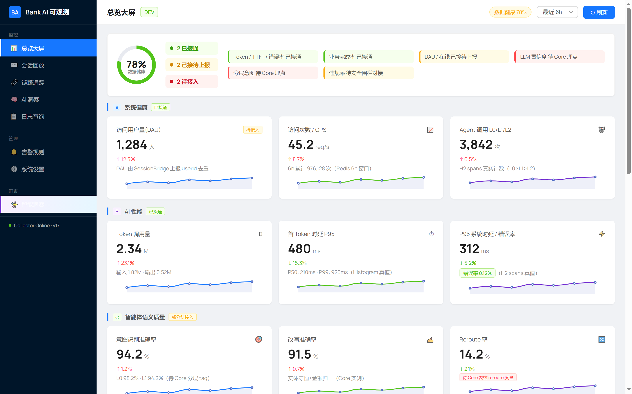
观测指标体系
五大模块分类，覆盖性能、质量、业务全维度
模块 | 指标名称 | 说明
A.性能 | TTFT / TTAT / E2E延迟 | 首Token / 总耗时 / 端到端
B.质量 | 成功率 / 意图识别准确率 | 回复质量、Routing正确率
C.成本 | Token消耗 / 调用次数 | 输入/输出Token、模型成本
D.业务 | 会话数/用户数/意图分布 | 活跃度、业务转化趋势
E.安全 | 异常频率 / 敏感词命中 | 注入攻击、信息泄露预警
UI界面截图 — 总览大屏
💡 五大模块覆盖AI应用全生命周期，从性能诊断到业务决策，一个平台全部搞定
AI可观测设计方案
4

Slide 21
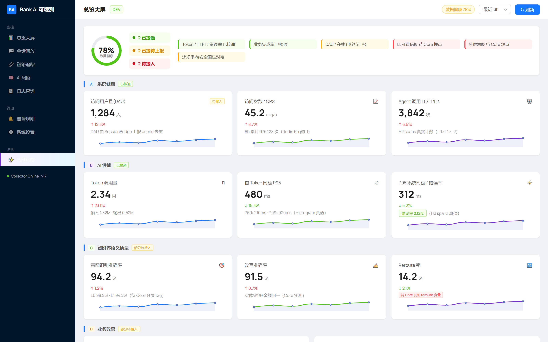
观测指标体系：覆盖系统、模型、语义、业务
分类 | 核心指标 | 作用
系统健康 | QPS、耗时、错误率、资源占用 | 识别系统级瓶颈与稳定性风险
AI 性能 | TTFT、Token 量、成本、调用次数 | 评估模型调用效率与成本结构
语义质量 | 意图准确率、改写准确率、Reroute 率 | 度量 LLM 理解、改写、路由质量
业务效果 | 业务完成率、转化率、满意度、ROI | 把 AI 效果与业务指标挂钩
生产系统 UI 总览：指标分类看板
数据：从埋点 → 聚合 → 多维可视化，支持按时间/渠道/Agent 下钻。

Slide 22
指标体系选择逻辑 — 六层递进覆盖全链路
从系统能否跑通、到模型回答好不好、到花得值不值、再到用户留不留
系统健康 — 能不能跑通
CPU/内存 / JVM GC / HTTP QPS/P95 / Collector丢span / 可用率
▾
LLM调用 — 跑得快不快
TTFT首Token / P95耗时 / 成功率 / Input/Output Token / 模型QPS
▾
Agent编排 — 跑得对不对
意图路由准确率 / 工具成功率 / 步数分布 / RAG命中召回
▾
质量评估 — 答得好不好 (灵魂)
相关性0-1 / 幻觉率 / 合规违规 / 用户赞踩 / 评估飞轮
▾
成本治理 — 花得值不值
按意图Token分账 / 日均月均成本 / 单次对话成本 / 异常预警
▾
会话体验 — 用得久不久
DAU/MAU / 会话时长轮次 / 意图切换次数 / 异常退出率
递进逻辑：上层依赖下层。蓝色系=OTel自动采集(零开发)，青/紫/琥珀/红=自研ObsChatModel+InsightsEngine产出。

Slide 23
运营大屏指标布局（Grafana Dashboard）
精选核心指标+多图表类型，一屏覆盖系统健康→业务质量→成本效率
可用率
TTFT 首Token
DAU 今日
99.92%
240ms
1,247
看：日报
看：日报
看：日报
时延趋势
意图分布
Token消耗
TTFT+P95折线
堆叠柱状图
堆叠面积图
看：趋势
看：分布
看：变化
工具成功率
质量得分
意图成本分布
折线+95%红线
相关性/幻觉双轴
横向柱状图
看：健康
看：质量
看：分布
最近告警
活跃Session
成本日报
表格:级别/组件/时间
面积图DAU
今日/昨/环比
看：问题
看：粘性
看：排名
质量评估(幻觉率/相关性)不适合实时大字展示——存在打分延迟且需语义理解——放在离线飞轮+趋势回顾面板更合适。

Slide 24
六大核心能力模块
链路追踪
指标采集
质量评估
多步 Agent/工具调用树
Span 级下钻
DAU/QPS/P95/TTFT
Token 成本实时大盘
幻觉率/相关性/合规性
LLM-as-judge 自动打分
成本治理
告警洞察
数据健康
按租户/意图分账
异常消费预警
AI 洞察引擎 6 Service
根因推荐 + 告警抑制
数据健康评分
字段级脱敏
13

Slide 25
质量评估体系 & 成本治理
质量评估飞轮
成本治理
→ 自动采集：每次 LLM 调用记录对话上下文
→ 按意图/租户 Token 用量分账
→ LLM-as-judge：评分幻觉/相关性/合规
→ 异常消费实时预警（阈值触发）
→ 离线评估集：生产失败 → 回灌测试
→ 模型对比：性价比排行榜
→ 预发仿真：上线前全量回归验证
→ 成本趋势预测（时序建模）
核心价值：将 AI 支出从「黑盒」变为「可度量」，实现 20-40% 降本
14

Slide 26
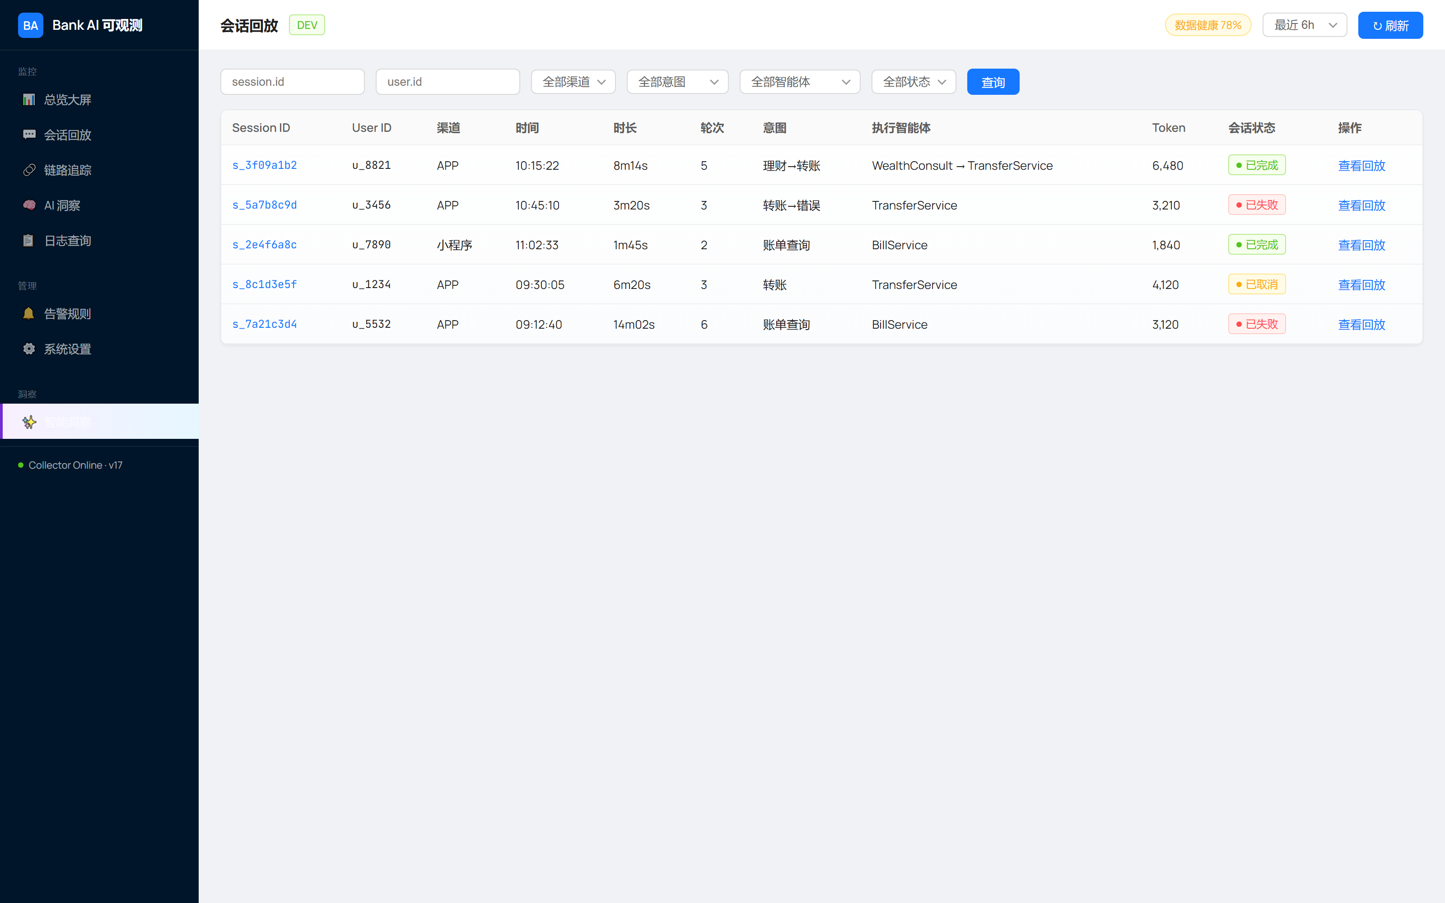
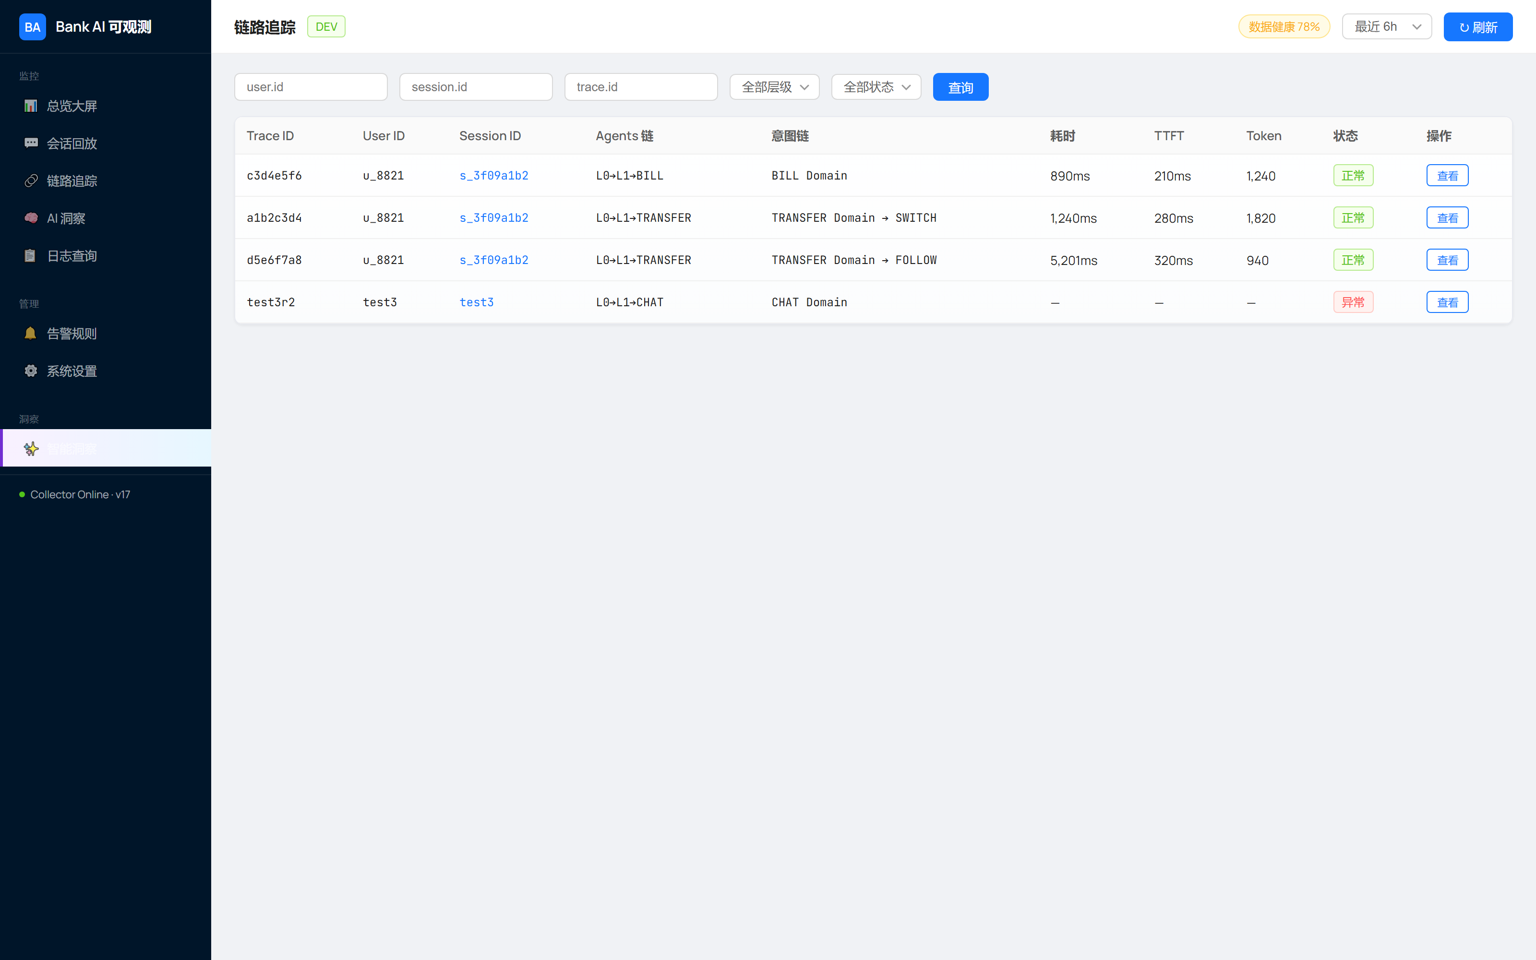
会话回放 + Trace 链路追踪：还原用户真实交互
会话回放：按 session 查看多轮对话
Trace 链路：追踪单次请求 Agent 调用链
按 Session ID 回放完整对话
展示用户消息、AI 回复、调用 Agent、耗时
L0 域路由 → L1 子图 → L2 工具调用
traceId 与 sessionId 关联，问题快速下钻

Slide 27
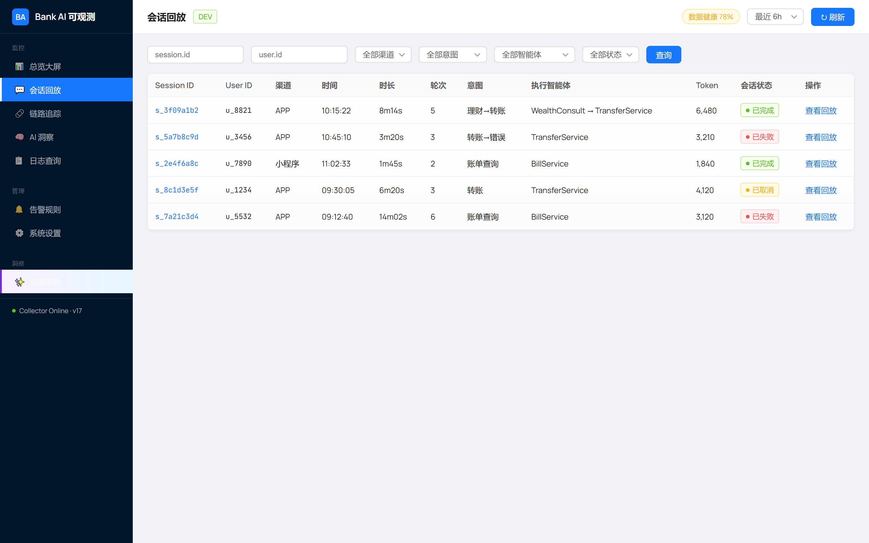
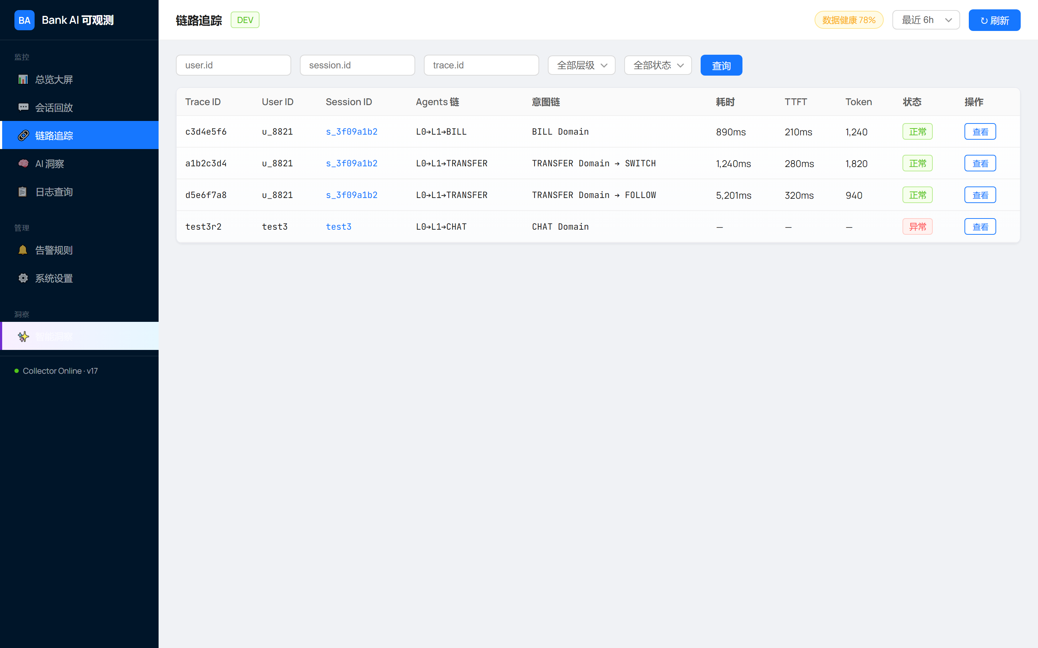
会话回放 & 链路追踪
逐轮回溯用户交互 + 端到端Trace瀑布图
会话回放完整记录用户每一轮对话的输入、Agent响应、意图路由全过程；链路追踪以L0→L1→L2瀑布图展示请求在各层的耗时分布，快速定位瓶颈。
会话回放界面
链路追踪界面
逐轮回放
L0/L1/L2分级
三件套联动
支持按sessionId查询，完整还原用户多轮对话上下文
DomainRouter→Agent Pipeline→LLM Call 三级Span瀑布展示
会话回放 ↔ 链路追踪 ↔ 日志详情无缝跳转
AI可观测设计方案
5

Slide 28
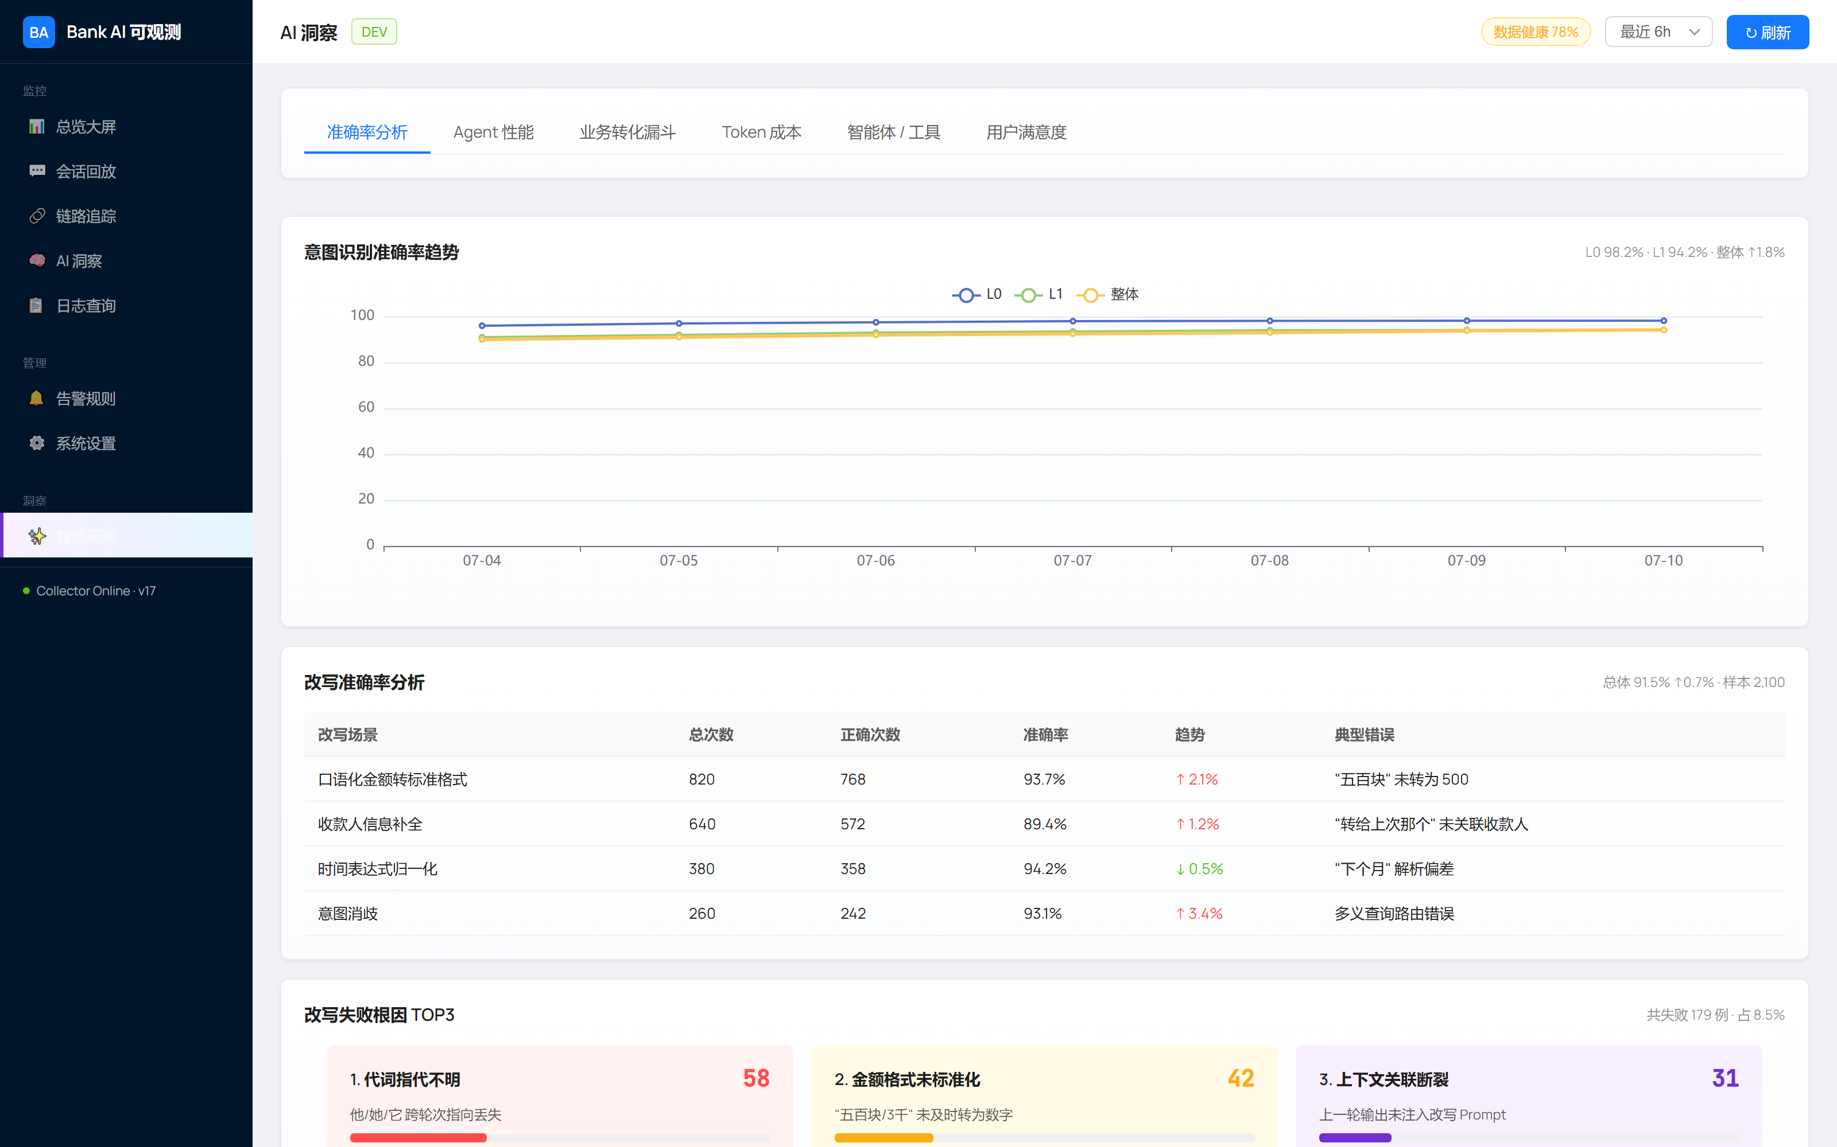
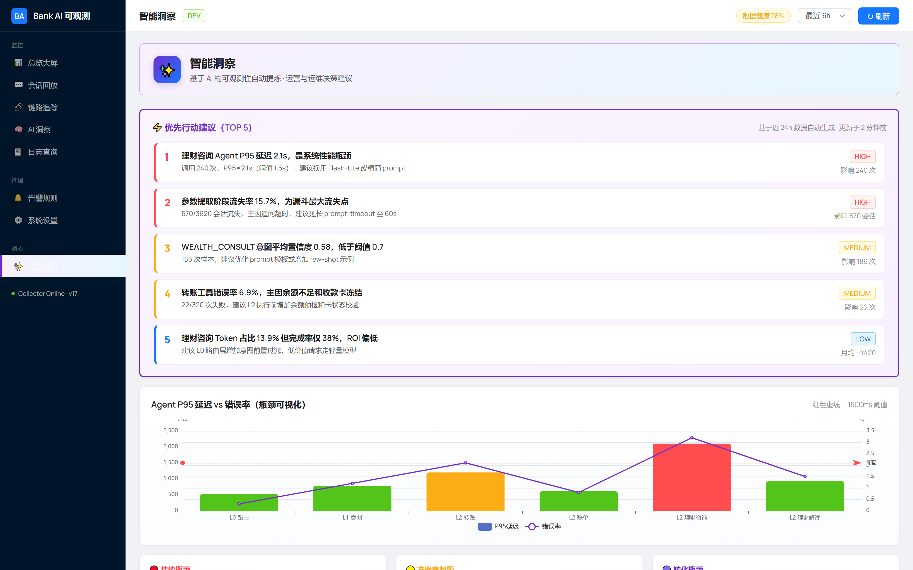
AI 洞察 + 智能洞察：从表象指标到根因与行动
AI 洞察：指标下钻与异常定位
智能洞察：自动生成优先行动建议
意图准确率、改写准确率、失败根因 TOP3
从聚合指标定位到模型 / Prompt / 版本
Top5 优先行动建议，按影响面与风险分级
瓶颈可视化：P95 延迟 vs 错误率联动分析

Slide 29
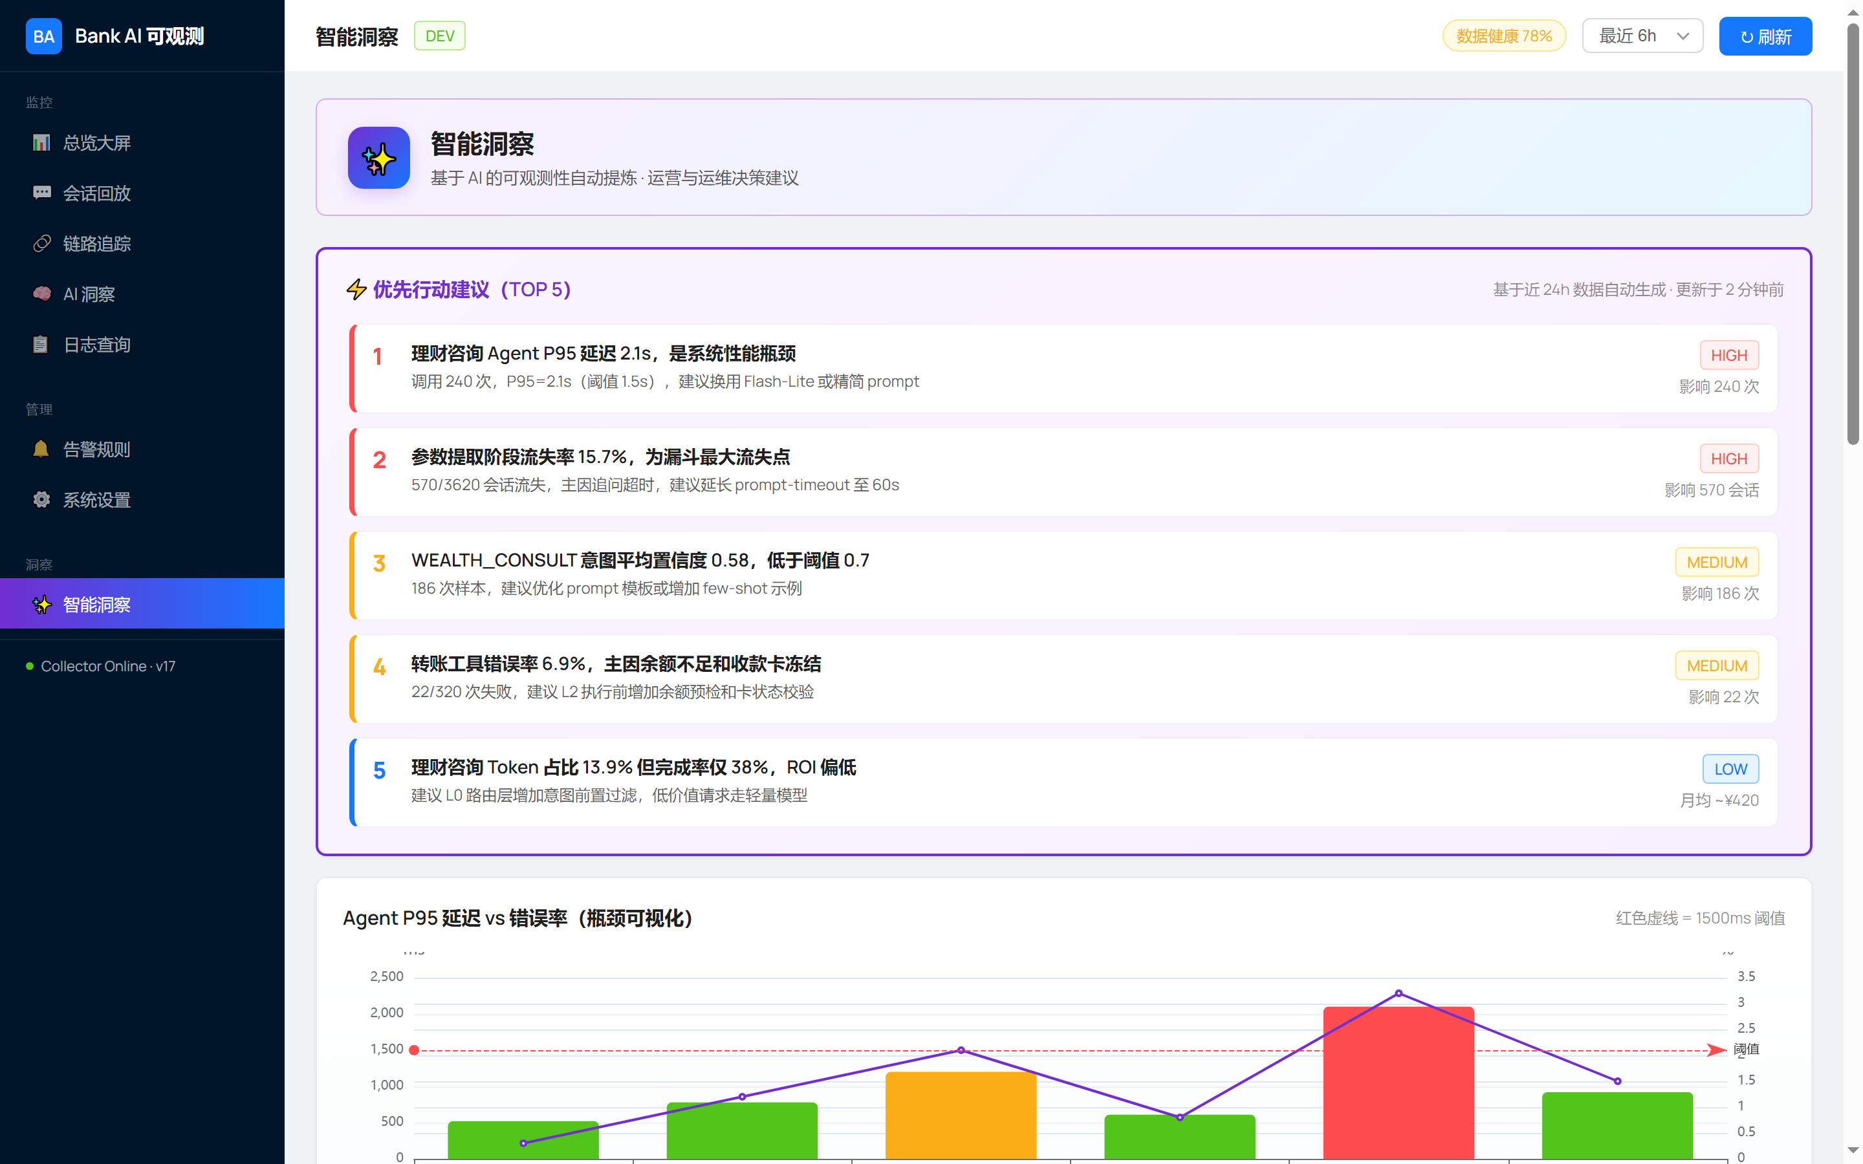
AI洞察 & 智能洞察
从表面指标到深层根因，AI驱动的问题诊断与对策建议
三大诊断域
智能洞察 UI 界面
性能诊断
TTFT飙升？Token消耗异常？自动识别最长Span，定位瓶颈节点
质量诊断
成功率下降？意图识别偏差？关联失败会话分析共性问题
业务诊断
回退率/转人工率突增？检测知识库覆盖盲区与模型幻觉
智能诊断示例
指标异常：用户投诉“转账失败”增多 → 异常会话占比达15%
根因定位：DomainRouter路由超时 → 后端服务响应>3s → 触发超时回退
行动建议：1.调整路由超时阈值 2.扩容后端推理服务 3.增加降级兜底策略
AI可观测设计方案
6

Slide 30
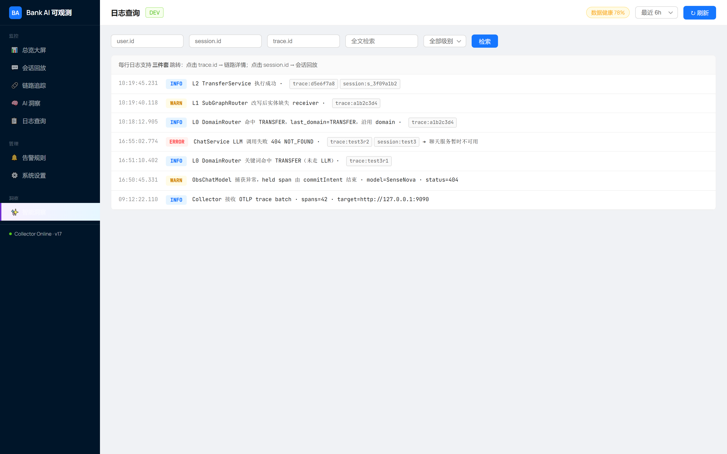
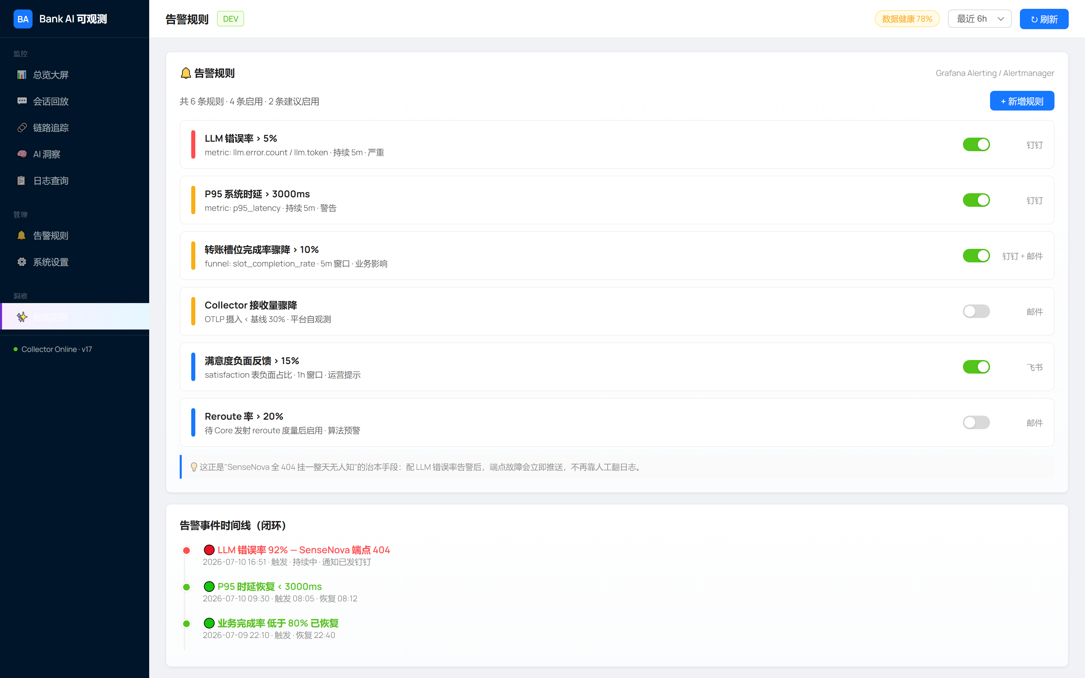
日志与告警：全链路可追踪、可闭环
日志查询：跨会话 / Trace / 调用链
告警规则：多维阈值与自动通知
日志支持 session、trace、关键词多维检索
INFO / WARN / ERROR 级别，关联原始请求
LLM 错误率、P95 时延、业务完成率等指标告警
对接企业 IM / 邮件，实现告警闭环

Slide 31
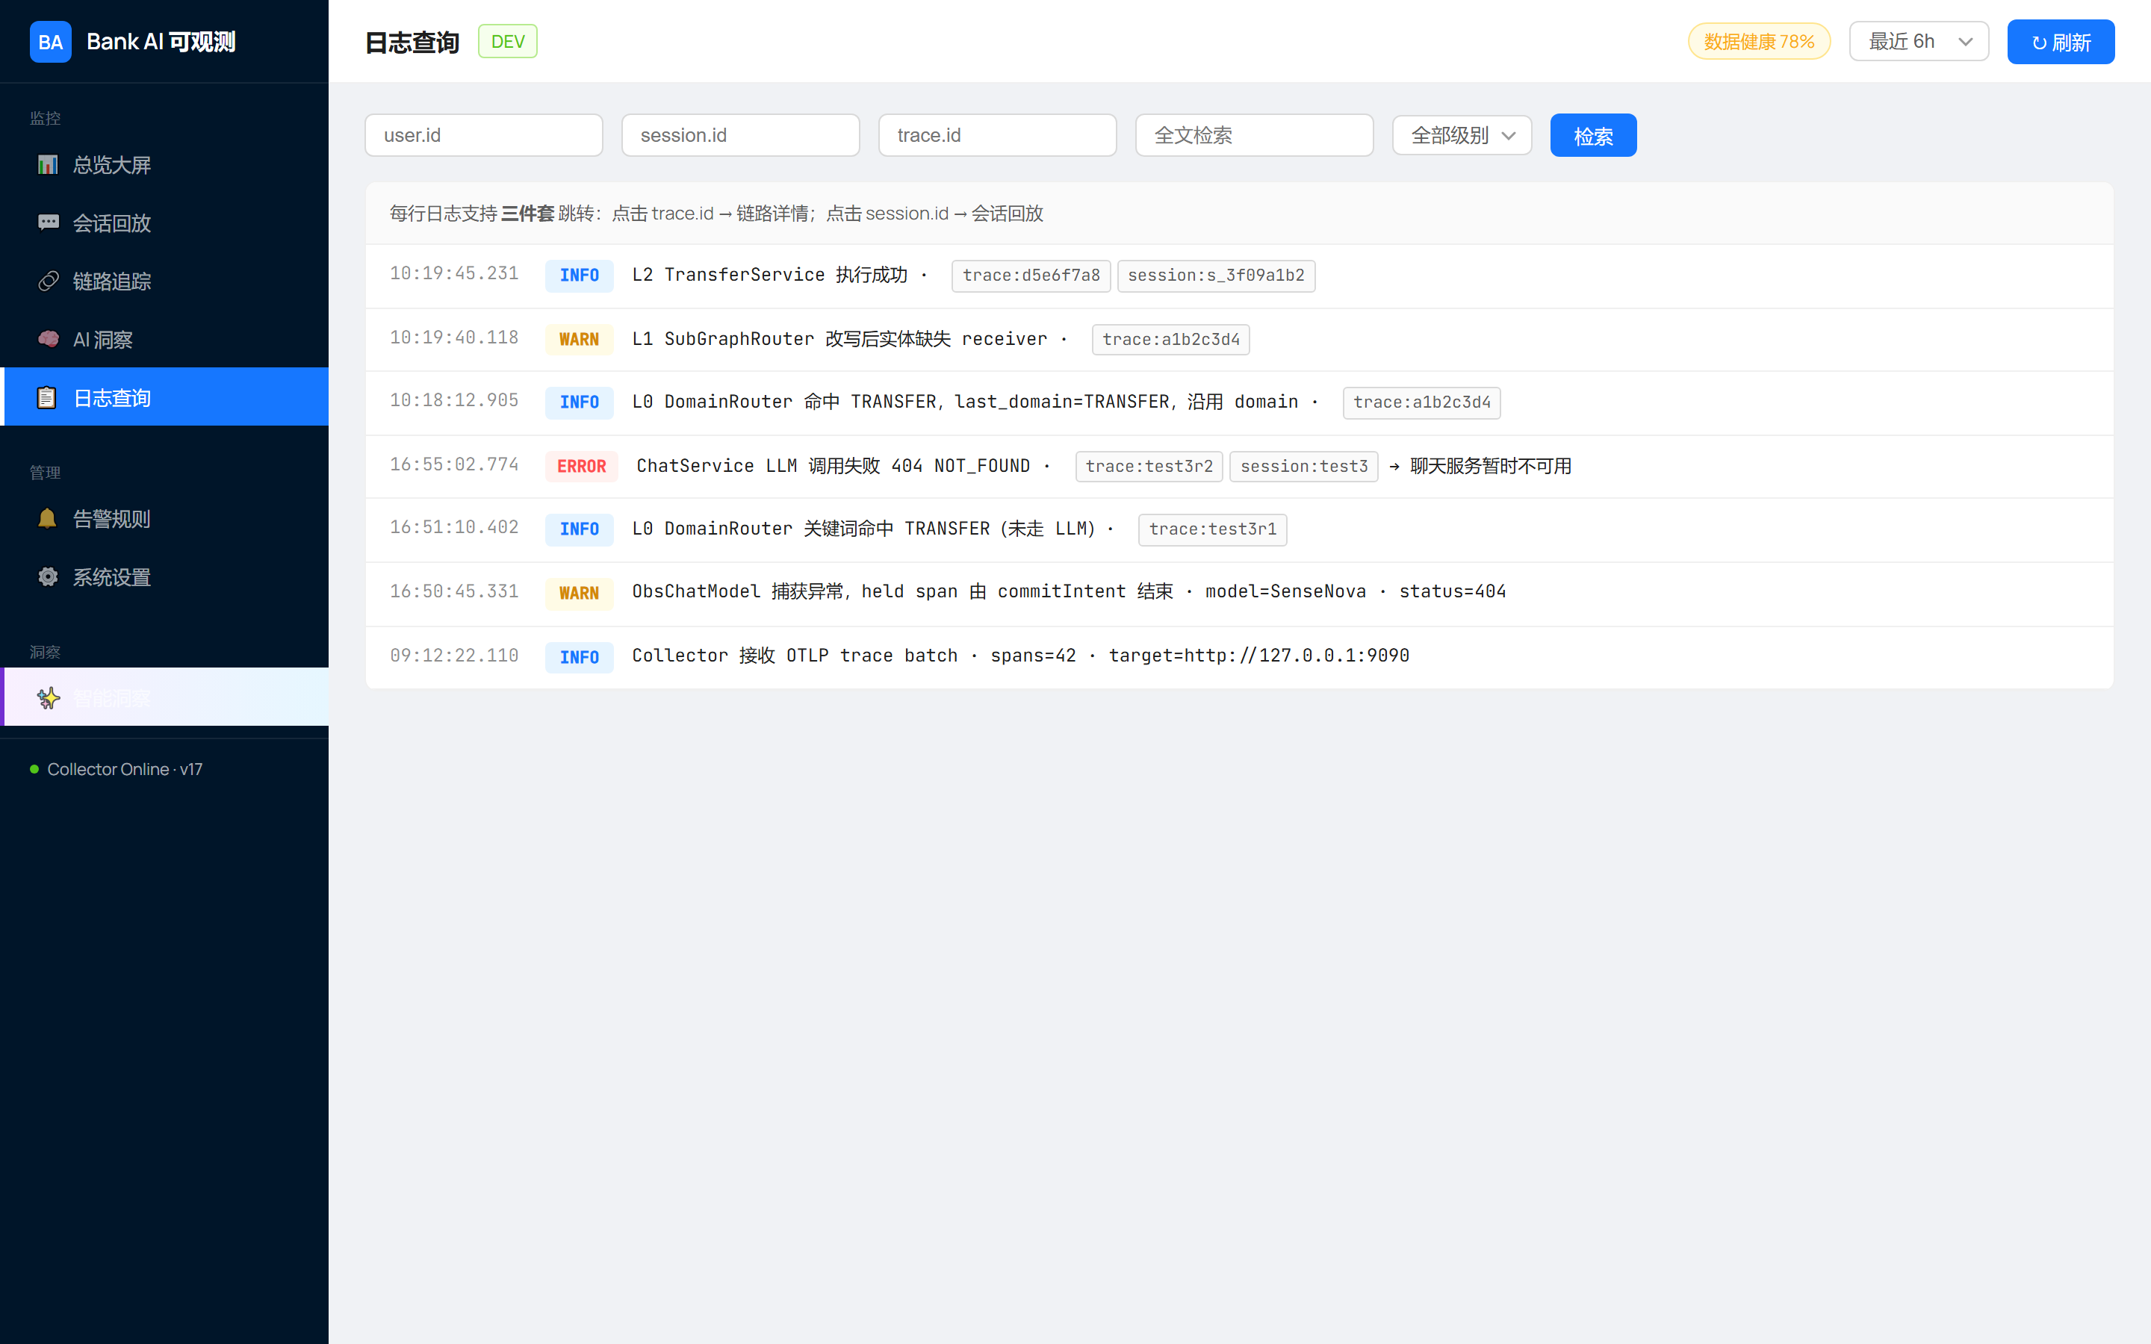
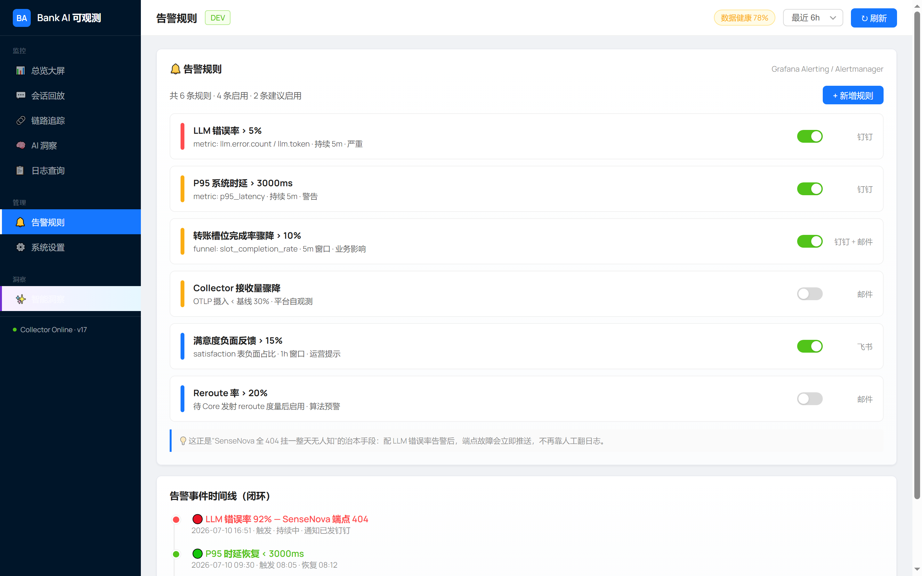
日志 & 告警
集中日志查询 + 多级告警规则，异常秒级响应
日志管理
日志查询界面
🔍 全文搜索：按级别/关键词/时间范围快速检索
📊 统计分析：ERROR/WARN/INFO/DEBUG级别分布
🔗 关联跳转：日志条目关联到对应Trace/Session
💾 持久存储：底层Loki支持海量日志集中管理
告警规则
规则 | 条件 | 通知
成功率<95% | 连续5分钟 | 飞书/邮件/短信
TTFT>3s | P95延迟超阈值 | 飞书/邮件
Token消耗异常 | 日环比>50% | 飞书通知
错误率>1% | 连续3分钟 | 电话/飞书/邮件
告警规则界面
AI可观测设计方案
7

Slide 32
05
选型与案例
平台对比 + 手机银行落地

Slide 33
主流 AI 可观测平台对比
平台 | 部署 | 框架绑定 | 评估深度 | 合规驻留
Langfuse | 开源自托管 | OTel 通用 | 提示词+分数 | 可控
LangSmith | SaaS | LangChain | 深度集成 | 海外
Arize Phoenix | 开源自托管 | OTel 通用 | ML+LLM 双栈 | 可控
Helicone | SaaS/代理 | 代理最快接入 | 基础 | 海外
Maxim | SaaS | OTel 通用 | 闭环评估流水线 | 海外
选型建议：金融合规场景优先自建（Langfuse + OTel Collector + 自建 Backend） 2026.01 注：Langfuse 已被 ClickHouse 收购

Slide 34
案例：手机银行 AI 助手可观测落地
99.92%
240ms
78%
100%
系统可用性
TTFT 首Token延迟
数据健康评分
意图路由可追踪
落地关键路径
1. Core 8080埋点（BankController+ObsChatModel+OTel Agent）自动采集所有LLM调用
2. OTel Collector（batch→filter→export）管道处理，按intent分类写入Backend
3. Backend 9090存储+AI洞察引擎6 Service实时分析，Tempo/VM/Loki标准栈存储
4. Grafana运营大屏+AI洞察面板+钉钉自动告警，覆盖运营与开发双场景

Slide 35
POC-DEMO 与 生产方案落地差异
维度 | POC-DEMO | 生产方案
目标 | 功能验证 / 客户演示 | 支撑千万级、亿级用户量的稳定运行
部署规模 | 单机 + H2 文件库 | 多实例 + TiDB / ClickHouse 集群
采集方式 | Spring AI 手动埋点 + 自动上报 | OTel Java Agent / 全量/采样上报
存储 | H2 本地文件 | 冷热分层、分库分表、TTL 清理
合规 | 基础审计日志 | 金融级审计、RBAC、数据脱敏
隐私 | 本地演示数据 | 敏感字段脱敏、隐私计算、权限隔离
可扩展 | 单服务 + 单 Collector | 多租户、多 region、弹性扩缩容
关键设计原则：架构可演进、数据可扩展、合规可审计、隐私可保护。

Slide 36
POC-DEMO vs 生产方案对比
我们的方案已充分考虑千万/亿级用户的金融级要求
DEMO方案快速验证核心观测能力，生产方案在此基础上全面升级至金融级标准，满足合规、安全、高可用要求。
维度 | POC-DEMO方案 | 生产方案
数据库 | H2内嵌数据库（2GB） | PostgreSQL集群（TB级）
Span存储 | H2单表 | 时序数据库（ClickHouse/TimescaleDB）
日志存储 | 本地文件 / 控制台 | Loki分布式集群
数据脱敏 | 未实施 | 字段级脱敏（手机号/身份证/AUM）
访问控制 | 无认证 | RBAC + SSO + 审计日志
高可用 | 单节点 | 多AZ部署 + 主从切换 + 熔断限流
网络传输 | HTTP明文 | mTLS加密 + VPC隔离
数据留存 | 无策略 | 满足监管：会话≥3年 / 日志≥1年
性能基线 | 单机<100 QPS | 集群≥10K QPS，水平可扩展
合规认证 | 无 | 等保三级 / 数据出境合规评估
从DEMO到生产：零架构重构，平滑升级。技术栈完全统一（Spring Boot + OpenTelemetry + Loki），仅需将单机组件替换为分布式高可用版本，业务代码无需改动。
AI可观测设计方案
8

Slide 37
06
演进路线
从 DEMO 到生产级 + AIOps 飞轮

Slide 38
版本演进：V1 → V6
V1-V2
V3
V4
V5
V6
Demo 原型
架构定型
DEMO 基线
生产参考
目标态
→
→
→
→
Core 埋点 · 基础大屏 · 内存存储
五层架构 · H2 + Redis
组件自洽 · AI 洞察引擎 · 八页大屏
PG 替代 H2 · 字段脱敏 · RBAC
集群 HA · 双写分治 · 分级采样 · 合规审计
V1-V4 = Demo 赛道（内部自洽、不引新组件） | V5-V6 = 生产化参考库（脱敏/RBAC/TLS/HA 待上线触发）
19

Slide 39
AI 可观测数据飞轮 & AIOps 演进
生产失败
▸
智能诊断
评估数据集
▸
▸
回灌监控
预发仿真
▸
从「监控大屏」升级到「根因直达」
传统: 看大盘 → 排查 → 修复（30min+）
AIOps: 异常自动聚类 → 根因推荐 → 一键回滚（<5min）
参考：DoorDash 通过 AIOps 根因分析提速 87%
20

Slide 40
总结：可见 · 可控 · 可信
可见
全链路追踪：从用户请求到 LLM 回复的完整 Span 树
可控
成本治理：Token 分账 + 异常预警 + 质量飞轮闭环
可信
合规审计：字段脱敏 + RBAC + TLS + 评估可回溯
下一步行动建议：① 完成 Core 8080 埋点对接 ② 搭建 OTel Collector 管道 ③ 推进从 Demo 到生产级的合规改造

